Slide 1
حياة البدو في الصحراء
وحدة الرمل

Slide 2
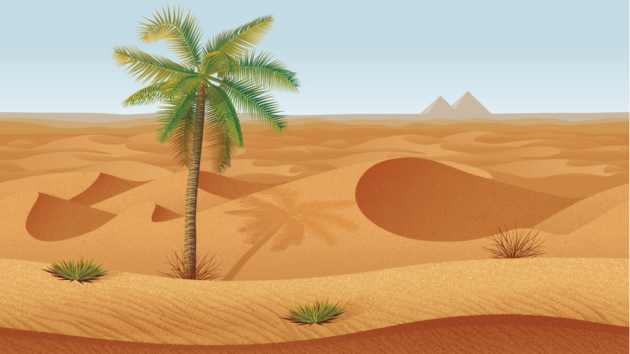
ماذا تشاهد أمامك؟
ترى هل يسكن أحد في الصحراء؟

Slide 3
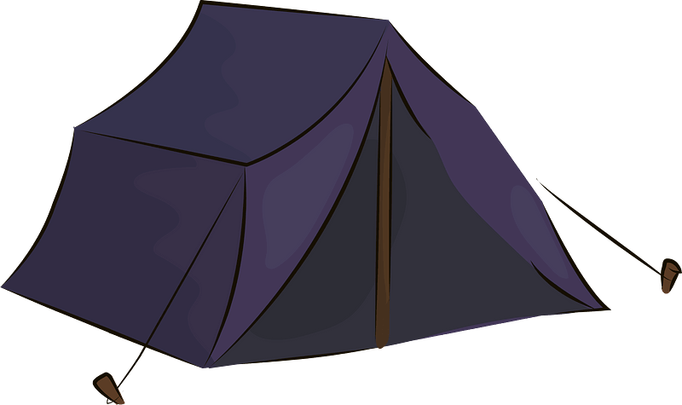
ما هو مسكن البدو؟
ممتاز, مسكن البدو الخيمة

Slide 4
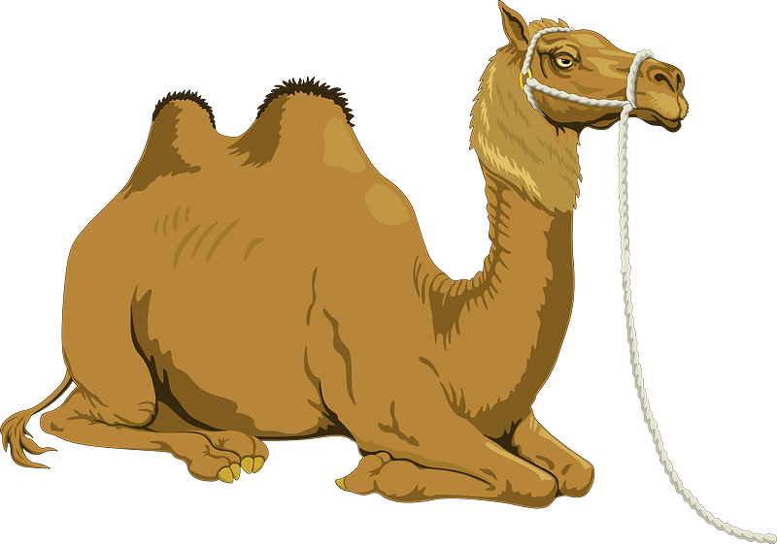
ماذا يعمل البدو في الصحراء؟
يقومون بتربية الجمال

Slide 5
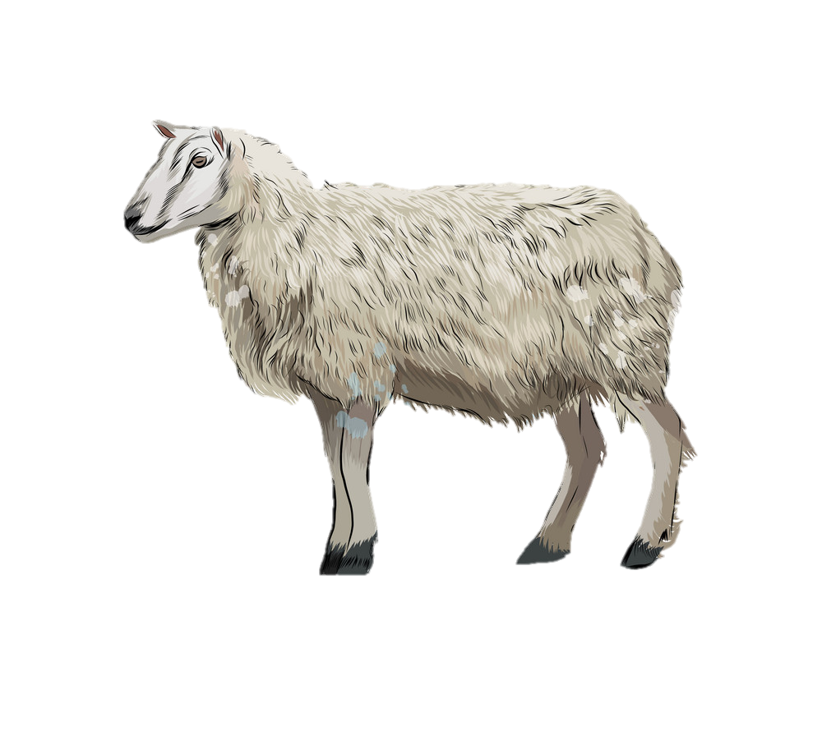
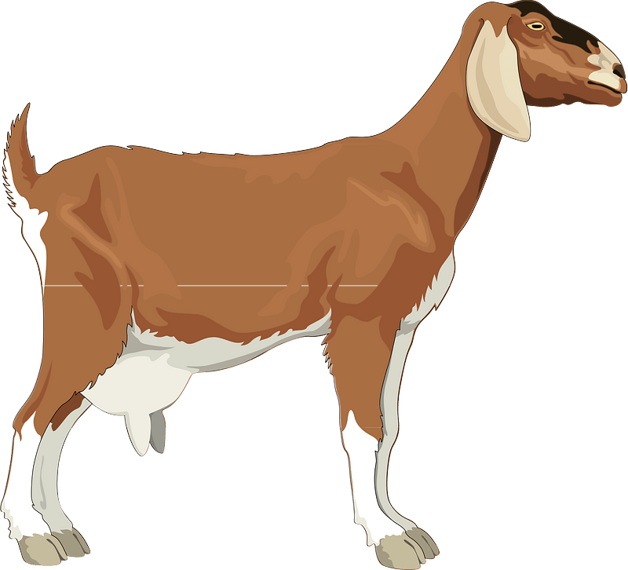
وأيضاً رعي المواشي من الأغنام والماعز

Slide 6
ماذا يستفيدون من تربية هذه الحيوانات؟
يستخدمون جلودها وأوبارها في صنع الخيام

Slide 7
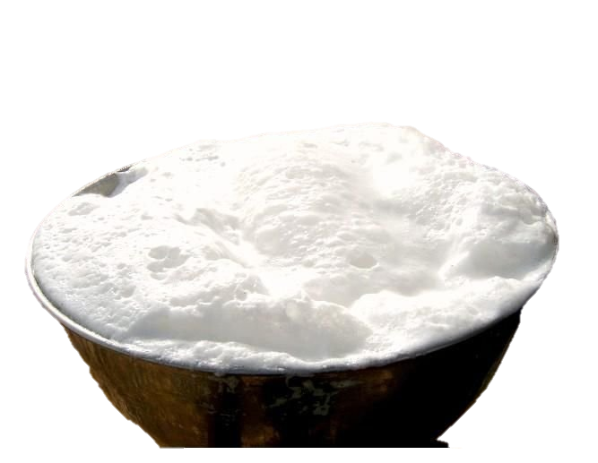
وأيضاً يشربون من حليبها ويصنعون منه الزبدة

Slide 8
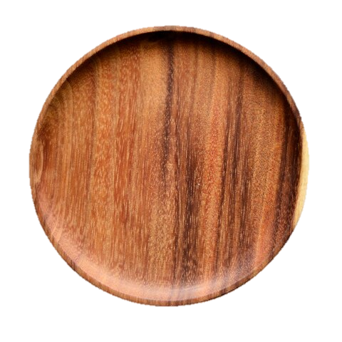
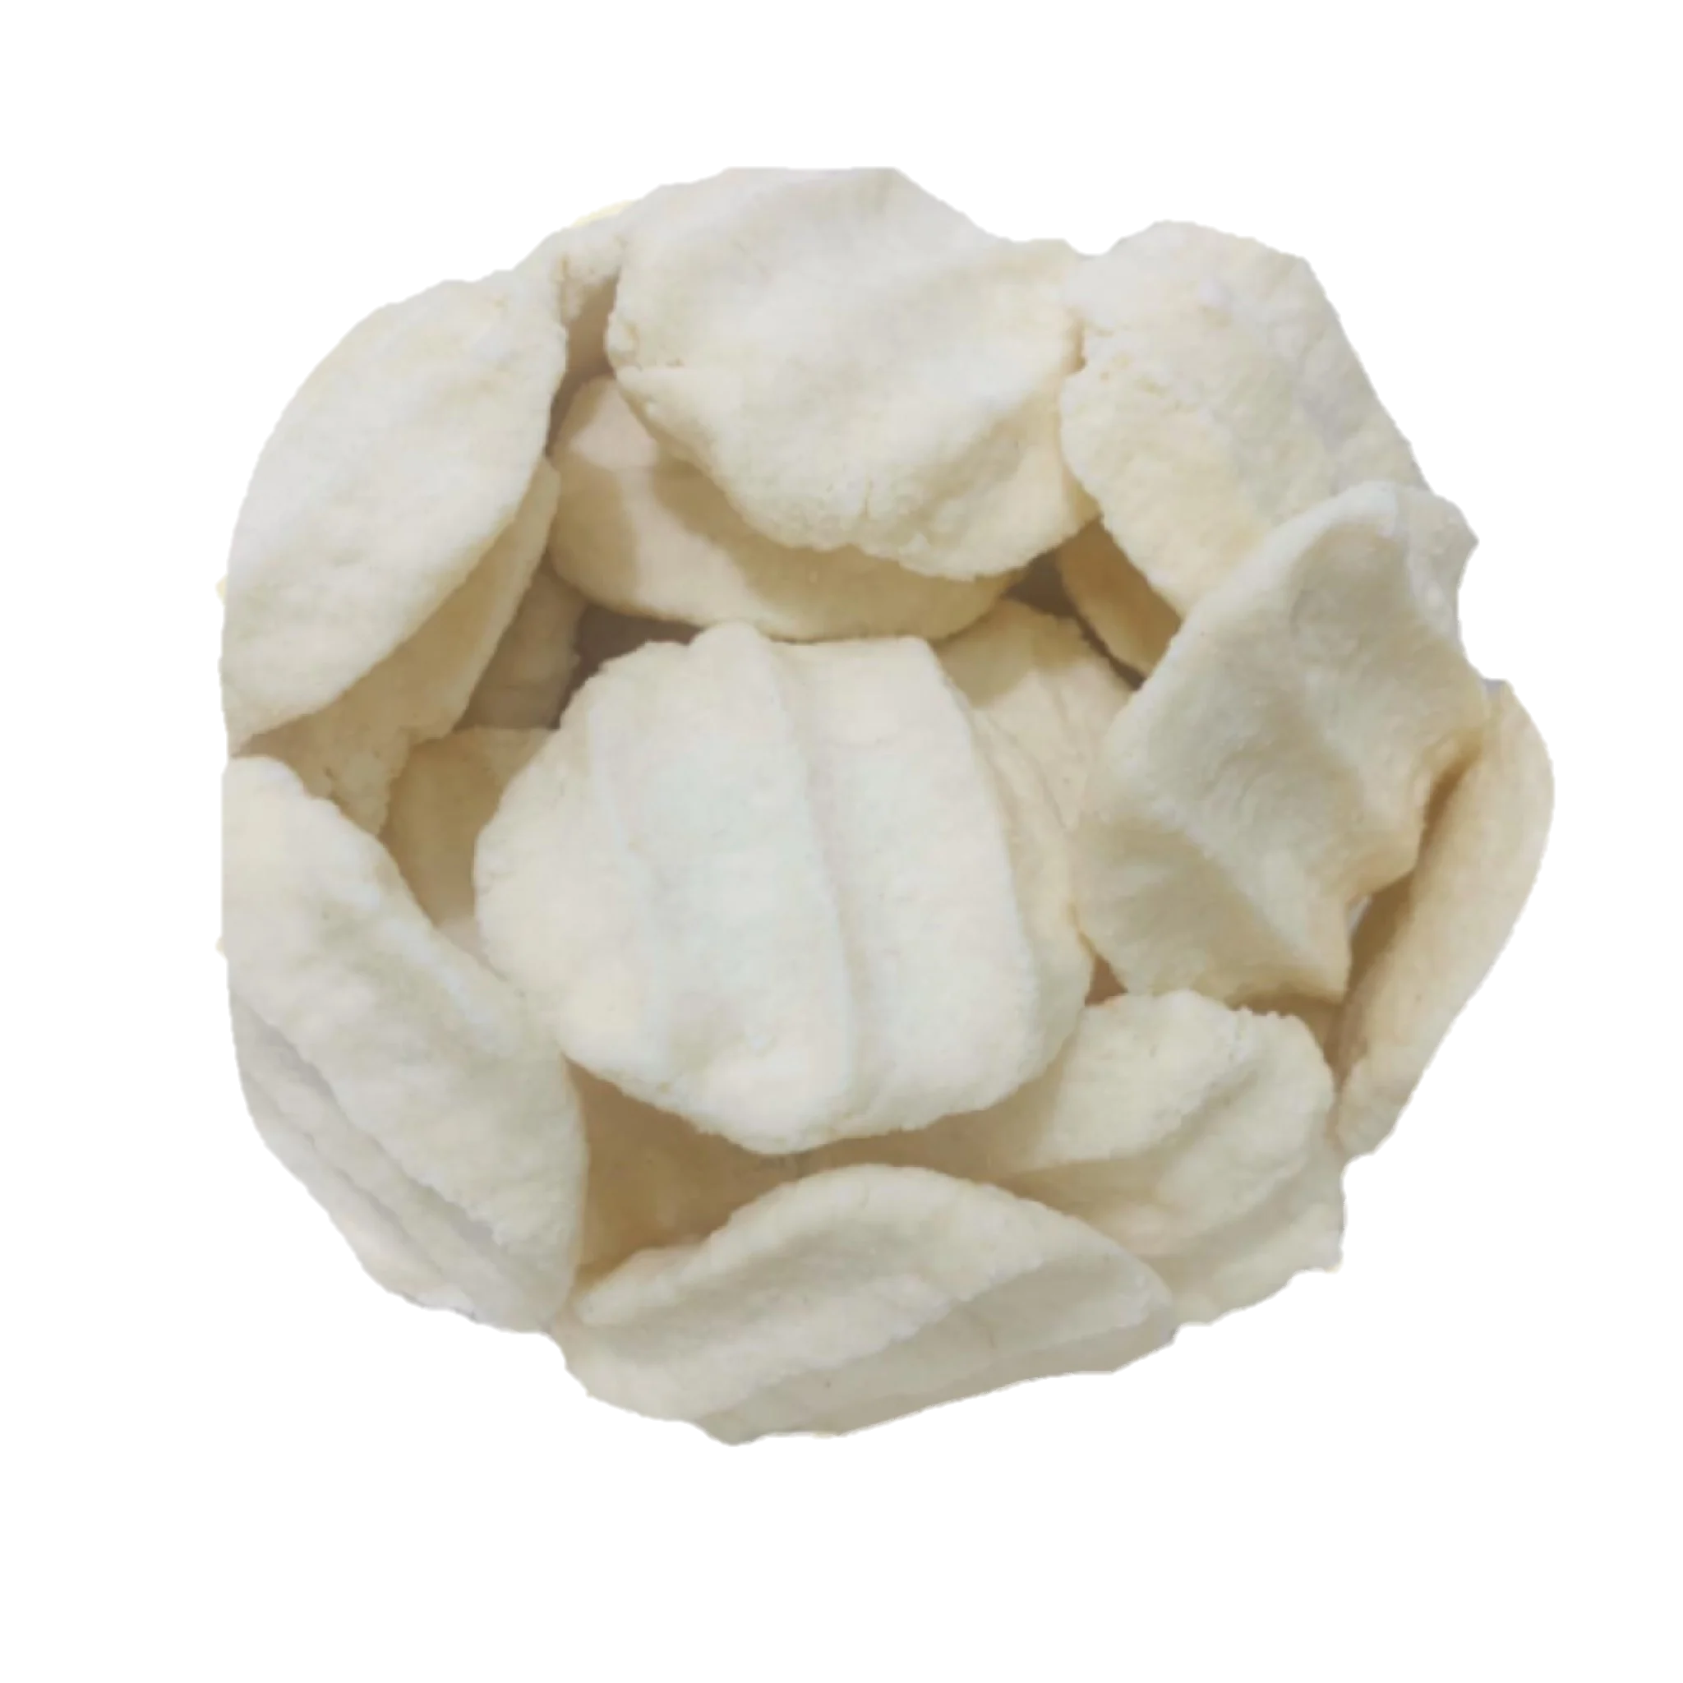
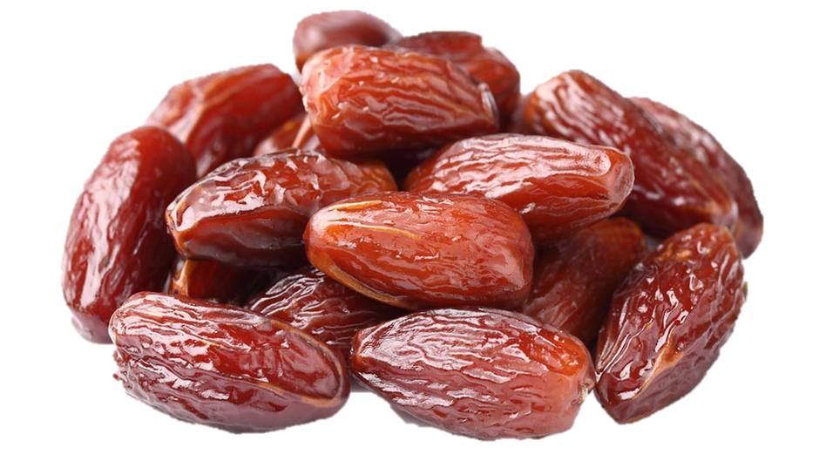
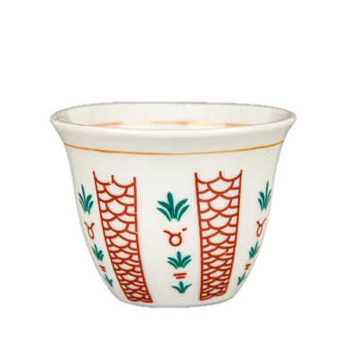
ويشتهرون بشرب القهوة العربية
وتناول التمر , والإقط

Slide 9
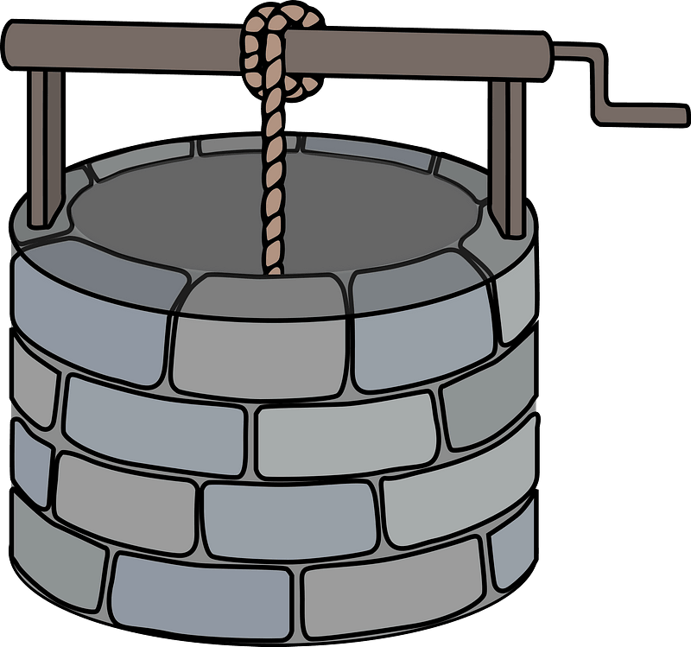
ويستخرجون الماء من الآبار

